Slide 1
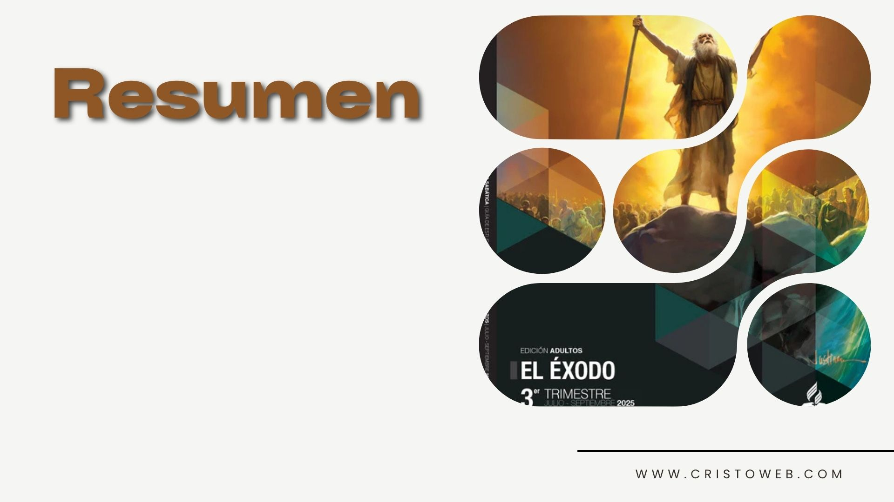
Lección 06
A TRAVÉS DEL MAR ROJO
“Pero Moisés dijo al pueblo: ‘No teman. Manténganse tranquilos, y verán la salvación que el Señor les dará hoy. Porque esos egipcios que hoy ven, nunca más los verán. El Señor peleará por ustedes. Estén tranquilos’ ” (Éxo. 14:13, 14).

Slide 2

El Señor nos salva

Slide 3

1
Es la experiencia
más dramática y gloriosa del Antiguo Testamento, modelo divino de liberación y símbolo de salvación
en Cristo.
¿Cuál es la importancia
del Éxodo para el
pueblo de Dios?

Slide 4

1 Entonces cantó Moisés y los hijos de Israel este cántico a Jehová, y dijeron: Cantaré yo a Jehová, porque se ha magnificado grandemente; Ha echado en el mar al caballo y al jinete. 2 Jehová es mi fortaleza y mi cántico, Y ha sido mi salvación. Este es mi Dios, y lo alabaré; Dios de mi padre, y lo enalteceré.
Éx. 15: 1-2

Slide 5
17 Tú los introducirás y los plantarás en el monte de tu heredad, En el lugar de tu morada, que tú has preparado, oh Jehová, En el santuario que tus manos, oh Jehová, han afirmado. 18 Jehová reinará eternamente y para siempre. 19 Porque Faraón entró cabalgando con sus carros y su gente de a caballo en el mar, y Jehová hizo volver las aguas del mar sobre ellos; mas los hijos de Israel pasaron en seco por en medio del mar.
Éx. 15: 17-19

Slide 6

A
Desde el punto de vista humano, los hijos de Israel se encontraban en una situación desesperada, de la que no podían librarse por sí mismos. Solo Dios podía salvarlos. Lo mismo ocurre con nosotros y el pecado: estamos en una situación desesperada. Necesitamos algo aún más dramático que el éxodo: la cruz de Cristo y lo que él hizo allí por nosotros.
Lección del sábado.

Slide 7
2
Permitió la salida por la derrota que sufrió
con las plagas, no por arrepentimiento genuino; su ceguera por el pecado lo llevó a perseguirlos nuevamente.
¿Por qué el faraón permitió la salida de los hebreos
y cuál fue su error?

Slide 8
31 E hizo llamar a Moisés y a Aarón de noche, y les dijo: Salid de en medio de mi pueblo vosotros y los hijos de Israel, e id, servid a Jehová, como habéis dicho. 32 Tomad también vuestras ovejas y vuestras vacas, como habéis dicho, e idos; y bendecidme también a mí. 33 Y los egipcios apremiaban al pueblo, dándose prisa a echarlos de la tierra; porque decían: Todos somos muertos. 34 Y llevó el pueblo su masa antes que se leudase, sus masas envueltas en sus sábanas sobre sus hombros. 35 E hicieron los hijos de Israel conforme al mandamiento de Moisés, pidiendo de los egipcios alhajas de plata, y de oro, y vestidos. 36 Y Jehová dio gracia al pueblo delante de los egipcios, y les dieron cuanto pedían; así despojaron a los egipcios.
Éx. 12: 31-36

Slide 9
5 Y fue dado aviso al rey de Egipto, que el pueblo huía; y el corazón de Faraón y de sus siervos se volvió contra el pueblo, y dijeron: ¿Cómo hemos hecho esto de haber dejado ir a Israel, para que no nos sirva? 6 Y unció su carro, y tomó consigo su pueblo; 7 y tomó seiscientos carros escogidos, y todos los carros de Egipto, y los capitanes sobre ellos. 8 Y endureció Jehová el corazón de Faraón rey de Egipto, y él siguió a los hijos de Israel; pero los hijos de Israel habían salido con mano poderosa.
Ex. 14: 5-8

Slide 10
B
Cuán interesante es la petición del faraón a los hebreos cuando les permitió ir a adorar: “Y bendíganme a mí”, o “rueguen a Dios por mí” (DHH). ¿Por qué pediría eso el rey de Egipto, un presunto “dios” en la Tierra y entre su pueblo? Parecía que había comprendido el poder del Dios de los hebreos y deseaba beneficiarse de él. Sin embargo, ¿cómo podía Dios bendecirlo mientras estaba sumido en la rebelión, la terquedad, el pecado y el orgullo?
Lección del domingo.

Slide 11
3
La consagración simboliza que todo pertenece a Dios y también la redención por la sangre de Cristo; y el cruce del mar la protección de Dios y un llamado a la fe.
¿Qué simbolizan la consagración del primogénito
y el cruce del Mar Rojo?

Slide 12
11 Y cuando Jehová te haya metido en la tierra del cananeo, como te ha jurado a ti y a tus padres, y cuando te la hubiere dado, 12 dedicarás a Jehová todo aquel que abriere matriz, y asimismo todo primer nacido de tus animales; los machos serán de Jehová. 13 Mas todo primogénito de asno redimirás con un cordero; y si no lo redimieres, quebrarás su cerviz. También redimirás al primogénito de tus hijos.
Éx. 13: 11-13

Slide 13
14 Y cuando mañana te pregunte tu hijo, diciendo: ¿Qué es esto?, le dirás: Jehová nos sacó con mano fuerte de Egipto, de casa de servidumbre; 15 y endureciéndose Faraón para no dejarnos ir, Jehová hizo morir en la tierra de Egipto a todo primogénito, desde el primogénito humano hasta el primogénito de la bestia; y por esta causa yo sacrifico para Jehová todo primogénito macho, y redimo al primogénito de mis hijos.
Éx. 13: 14-15

Slide 14
13 Y Moisés dijo al pueblo: No temáis; estad firmes, y ved la salvación que Jehová hará hoy con vosotros; porque los egipcios que hoy habéis visto, nunca más para siempre los veréis. 14 Jehová peleará por vosotros, y vosotros estaréis tranquilos.
25 y quitó las ruedas de sus carros, y los trastornó gravemente. Entonces los egipcios dijeron: Huyamos de delante de Israel, porque Jehová pelea por ellos contra los egipcios.
Éx. 14: 13-14, 25

Slide 15
C
Los israelitas estaban geográficamente acorralados. Ante ellos estaba el Mar Rojo, a un lado había montañas, y detrás de ellos estaba el poderoso y bien entrenado ejército del faraón. El pueblo estaba aterrorizado. No es de extrañar que Dios los animara por medio de Moisés. Mantener la calma y esperar la intervención de Dios no es natural para nosotros. Queremos luchar cuando más bien deberíamos esperar la intervención de Dios, guardar silencio, y avanzar por su gracia y su poder.
Material para el maestro.

Slide 16
4
Alaba a Dios
por sus grandes obras, juicios justos
y santidad, prediciendo que todas las naciones le adorarán cuando se manifieste su
justicia.
¿Qué significado tiene el
"cántico de Moisés y del Cordero"
para el futuro?

Slide 17
2 Vi también como un mar de vidrio mezclado con fuego; y a los que habían alcanzado la victoria sobre la bestia y su imagen, y su marca y el número de su nombre, en pie sobre el mar de vidrio, con las arpas de Dios. 3 Y cantan el cántico de Moisés siervo de Dios, y el cántico del Cordero, diciendo: Grandes y maravillosas son tus obras, Señor Dios Todopoderoso; justos y verdaderos son tus caminos, Rey de los santos. 4 ¿Quién no te temerá, oh Señor, y glorificará tu nombre? pues solo tú eres santo; por lo cual todas las naciones vendrán y te adorarán, porque tus juicios se han manifestado.
Ap. 15: 2-4

Slide 18
D
Cuando los juicios de Dios se hayan manifestado, especialmente los que tienen que ver con el mal y la opresión que durante milenios han quedado impunes, los redimidos de las naciones lo alabarán por esos juicios.
Lección del jueves.

Slide 19
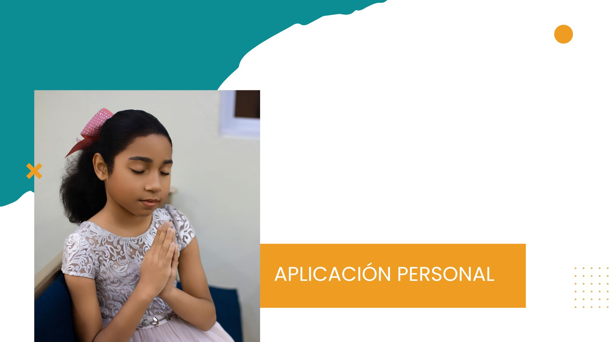
¿Quieres avanzar en tu vida por la gracia y el poder de Dios, con fe en Cristo?

